Slide 1
자바스크립트 연산 / 반복문
㈜타임게이트

Slide 2
자바스크립트
연산 / 반복문 스터디 (2021.05.04)

Slide 3
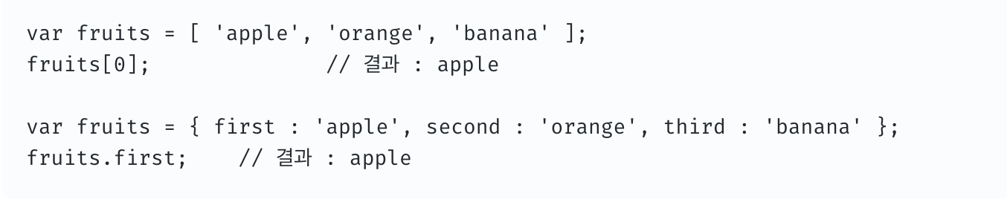
배열
배열
A | B | C | D | E | F | G | H
value
index
0 | 1 | 2 | 3 | 4 | 5 | 6 | 7
0
Array.length-1
Notes:
배열 요소는 객체가 될 수 있다.
동일한 배열에 다른 유형의 변수를 가질 수 있다.
배열에 객체를 가질 수 있다.
배열에 함수를 가질 수 있다.
배열에 배열을 가질 수 있다. (다차원 배열)
배열과 객체의 차이점
배열은 숫자 인덱스를 사용한다.
객체는 이름으로 된 인덱스를 사용한다.

Slide 4
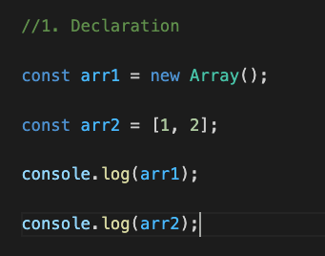
배열
배열 선언 방법
[ ]
[1, 2]
Notes:
배열 사용시 주의점
var points = new Array(40, 100, 1, 5, 25, 10); // Bad var points = [40, 100, 1, 5, 25, 10]; // Good생성자 new Array() 대신 []를 사용하는것이 좋다.

Slide 5
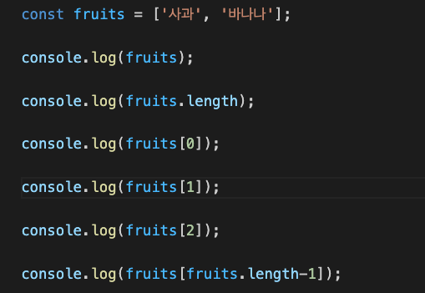
배열
배열 접근 방법 및 길이
[‘사과’, ＇바나나’]
2
사과
대괄호+index = 데이터 접근방법
범위 밖 / 데이터가 없는 경우
→ undefined
바나나
undefined
바나나

Slide 6
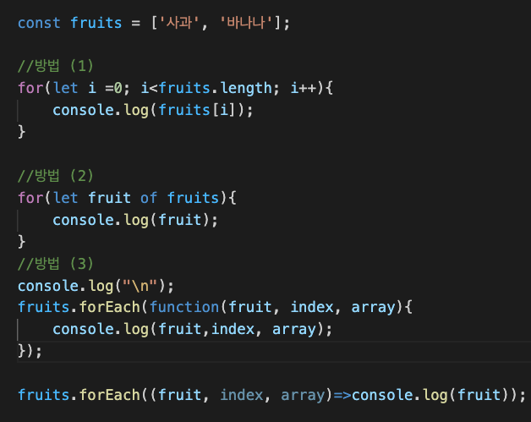


배열
반복문으로 배열 검색 및 출력
함수 정의
데이터, index, 전체 배열 출력 가능
이름이 없는 function은 arrow 함수로 대체

Slide 7
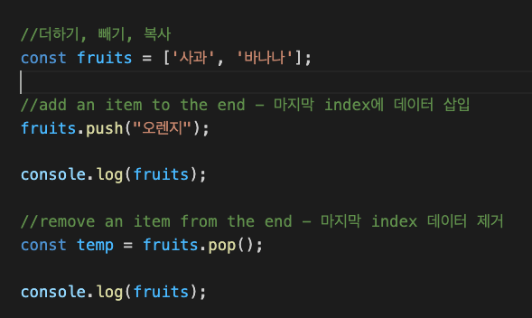
배열
배열 데이터 추가 / 제거(index array.length-1부터)
[＇사과’, ‘바나나’, ‘오렌지’ ]
[＇사과’, ‘바나나’ ]

Slide 8
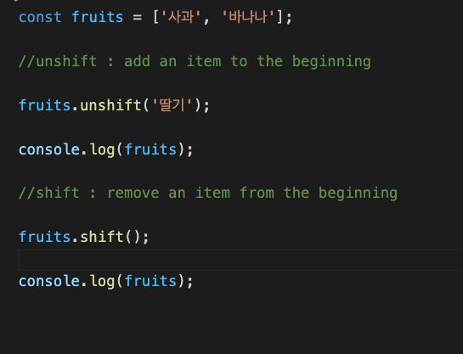
배열
배열 데이터 추가 / 제거 (index 0부터)
[ ‘딸기’, ＇사과’, ‘바나나’ ]
[＇사과’, ‘바나나’ ]

Slide 9
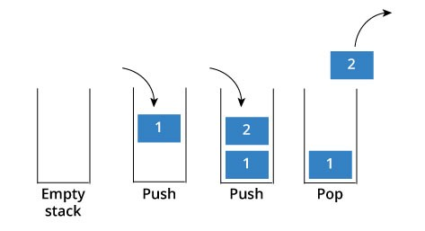
배열
배열 데이터 추가 / 제거 (index 0부터)
Push : 마지막에 추가되며 메모리 + 복사를 다시 할당 할 필요가 거의 없다. Unshift : 시작에 추가되며 항상 메모리를 재 할당하고 데이터를 복사해야한다.
그림. Stack 구조
Notes:
// 중요한 note!! shift, unshift are slower than pop and push
// 뒤에서부터 넣고 빼는 것은 빈공간에 데이터를 넣고 지우기 때문에, 기존 데이터는 움직이지 않기 때문에 빠른 operation이 가능하다.
// 반대로 앞에서 데이터를 넣게 되면 기존 index들을 +1 해서 데이터 위치를 바꾸고 비워진 index에 데이터를 넣기 때문!
// -> 이로 인해 pop, push를 사용하는 것이 유리하다.
// 중간이나 끝에서 데이터를 추가, 삭제하는 것이 빠르다.
// 배열이 길거나, 데이터 삭제, 삽입을 위해 기존 데이터를 옮겨야 되는 경우 연산 속도는 느려질 수 밖에 없다.

Slide 10
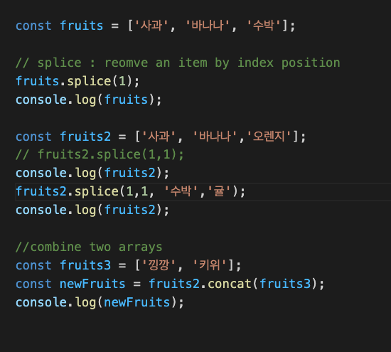
배열
원하는 index, size 만큼 배열 데이터 추가 / 제거
[ ‘사과’ ]
[ ‘사과’ , ‘바나나’, ‘오렌지’ ]
[ ‘사과’ , ‘수박’, ‘귤’, ‘오렌지’ ]
[ ‘사과’ , ‘수박’, ‘귤’, ‘오렌지’, ‘낑깡’, ‘키위’ ]

Slide 11
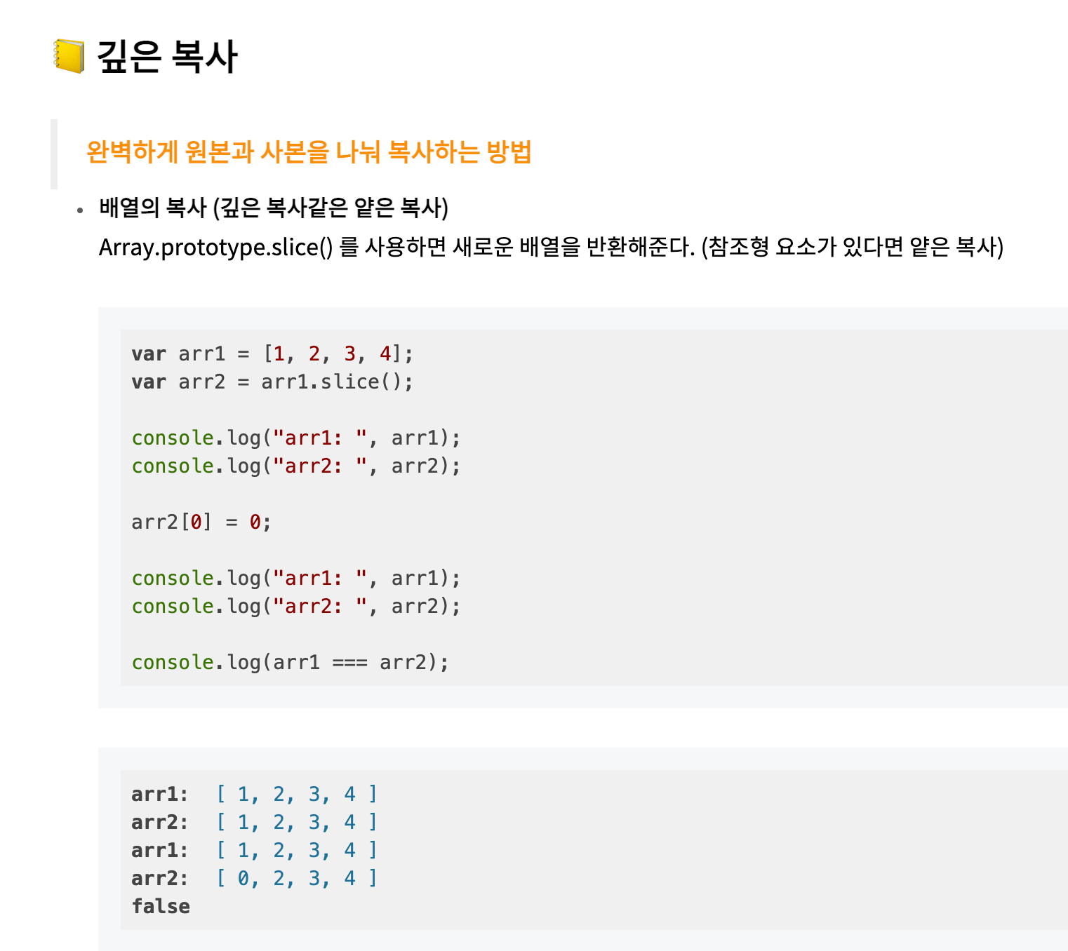
배열

Slide 12
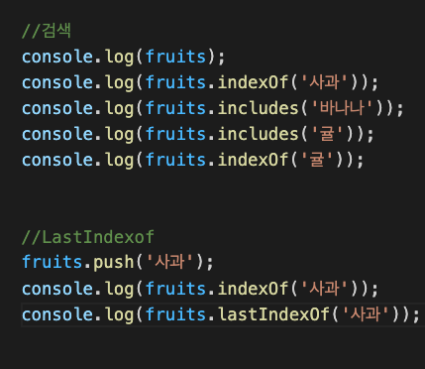
배열
배열 데이터 검색
indexOf : index 위치 return. ( 없을 경우 ‘-1’ return )
Includes : 데이터 존재 유무 return true / false
[ ‘사과’, ‘바나나’]
0
true
false
-1
0
2

